Slide 1
第5章
血液
作者：胡艳秋
单位：河南大学基础医学院

Slide 2
一、红细胞
二、白细胞
三、血小板
四、淋巴
五、骨髓和血细胞发生

Slide 3
第5章 血液
学习目标
掌握
血液的组成；血细胞的分类、正常值、结构和功能。
熟悉
骨髓和血细胞的发生。
了解
淋巴的组成。

Slide 4
概 述

Slide 5
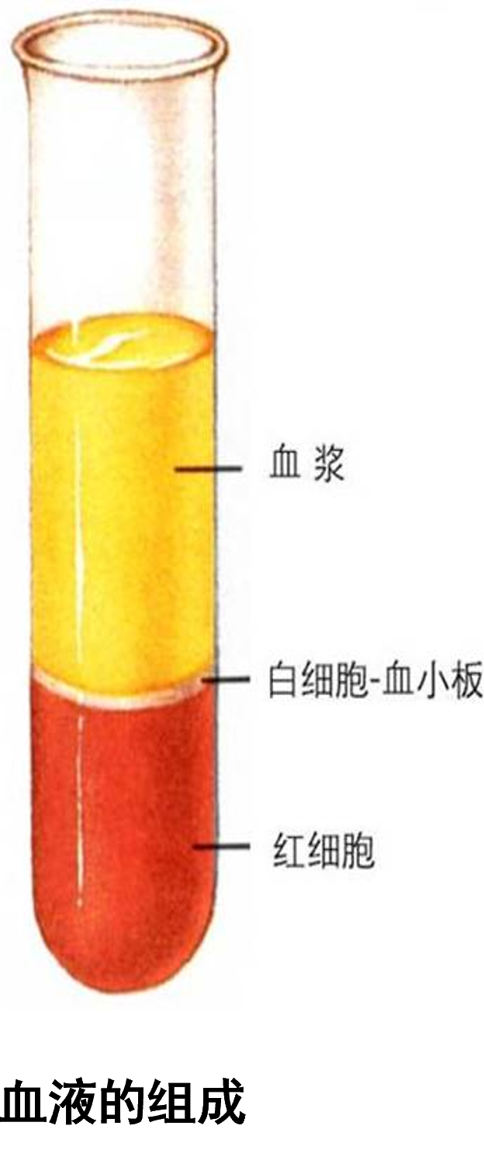


第5章 血液
概 述
血液（blood ）又称外周血，健康成人约有5L，占体重的7％
组成
红细胞
白细胞
血小板
血浆（plasma ）
水：90％
血浆蛋白等

Slide 6
第5章 血液
血象
血细胞的形态、数量、百分比和血红蛋白含量的测定结果
患病时，血象常有变化——诊断疾病的重要指标
血涂片：常采用Wright或Giemsa染色
血细胞分类和计数的正常值
血细胞 | 正常值 | 血细胞 | 正常值
红细胞 | 成人男：（4.3~5.8)×10¹²/L | 嗜酸性粒细胞 | 0.5%~5%
 | 成人女：（3.8~5.1)×10¹²/L | 嗜碱性粒细胞 | 0~1%
白细胞 | （3.5~9.5)×10⁹/L | 单核细胞 | 3%~8%
白细胞分类 |  | 淋巴细胞 | 20%~40%
中性粒细胞 | 50%~70% | 血小板 | （100~300)×10⁹/L
血细胞模式图
1～3.单核细胞；4～6.淋巴细胞；7～11.中性粒细胞；12～14.嗜酸性粒细胞；15.嗜碱性粒细胞；16.红细胞；17.血小板。

Slide 7
一、红 细 胞

Slide 8

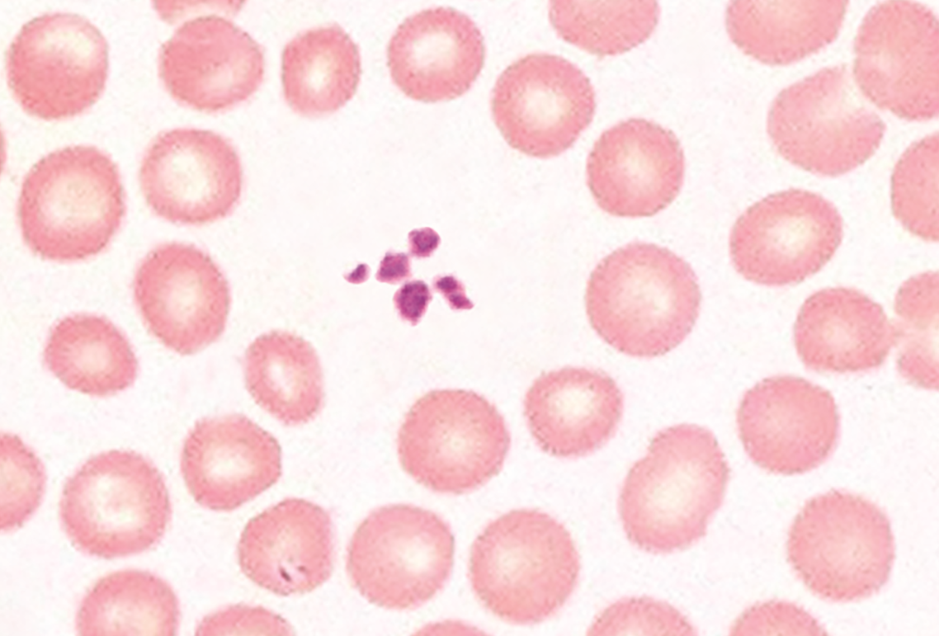

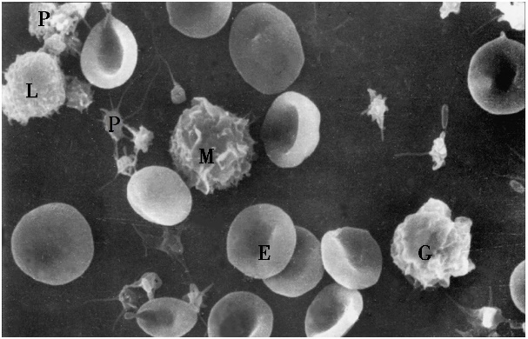
第5章 血液
一、红细胞（erythrocyte，red blood cell ）
1.结构
形态：双凹圆盘状，直径约7.5μm
细胞核：无核
细胞质：无细胞器，充满血红蛋白（hemoglobin，Hb ）
2.功能
结合与运输O₂和CO₂
血涂片（Wright染色）
人血细胞扫描电镜图
E.红细胞；G.粒细胞；
M.单核细胞；L.淋巴细胞；P.血小板。

Slide 9

第5章 血液
一、红细胞
3.特性
形态可变，有红细胞膜骨架
红细胞膜上有血型抗原A/B，构成ABO血型
4.寿命
平均寿命约120天
5.正常值
成人男：（4.3～5.8)×10¹²/L
红细胞
成人女：（3.8～5.1)×10¹²/L
人血细胞扫描电镜图
E.红细胞；G.粒细胞；M.单核细胞；L.淋巴细胞；P.血小板。
男：130～175g/L
女：115～150g/L
Hb

Slide 10
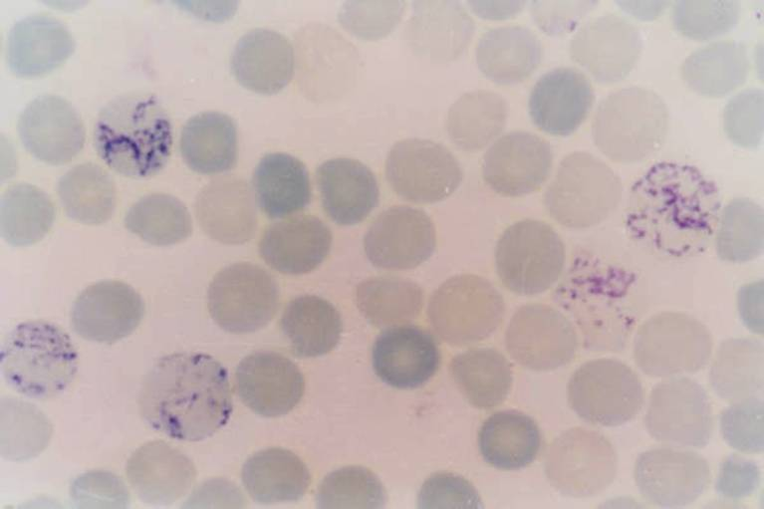

第5章 血液
一、红细胞
6. 网织红细胞（reticulocyte ）
概念：从骨髓进入血液的尚未完全成熟的红细胞，细胞内残留部分核糖体，用煌焦油蓝染色呈细网状
正常值：占红细胞总数的0.5％～1.5％
骨髓造血功能发生障碍→计数↓
网织红细胞光镜图（煌焦油蓝染色）

Slide 11
二、白 细 胞

Slide 12

第5章 血液
二、白细胞（leukocyte，white blood cell ）
正常值：（3.5～9.5）×10⁹/L
中性粒细胞 50％～70%
有粒白细胞
嗜酸性粒细胞 0.5％～5%
嗜碱性粒细胞 0～1%
分类
淋巴细胞 20％～40%
无粒白细胞
单核细胞 3％～8%

Slide 13

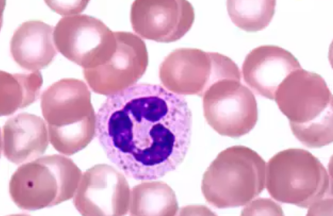
第5章 血液
二、白细胞
1.中性粒细胞（neutrophilic granulocyte，neutrophil ）
（1）结构
光镜
形态：圆球形，直径10～12μm
细胞核：杆状或分叶状（2～5叶）
细胞质：含许多细小的颗粒
特殊颗粒：溶菌酶、吞噬素
血涂片（↑示中性粒细胞）
电镜
酸性磷酸酶
髓过氧化物酶
嗜天青颗粒（溶酶体）
（2）功能
具有很强的趋化作用和吞噬功能，主要吞噬细菌
中性粒细胞电镜图
*嗜天青颗粒；1.细胞核；2.特殊颗粒；3.糖原颗粒。

Slide 14

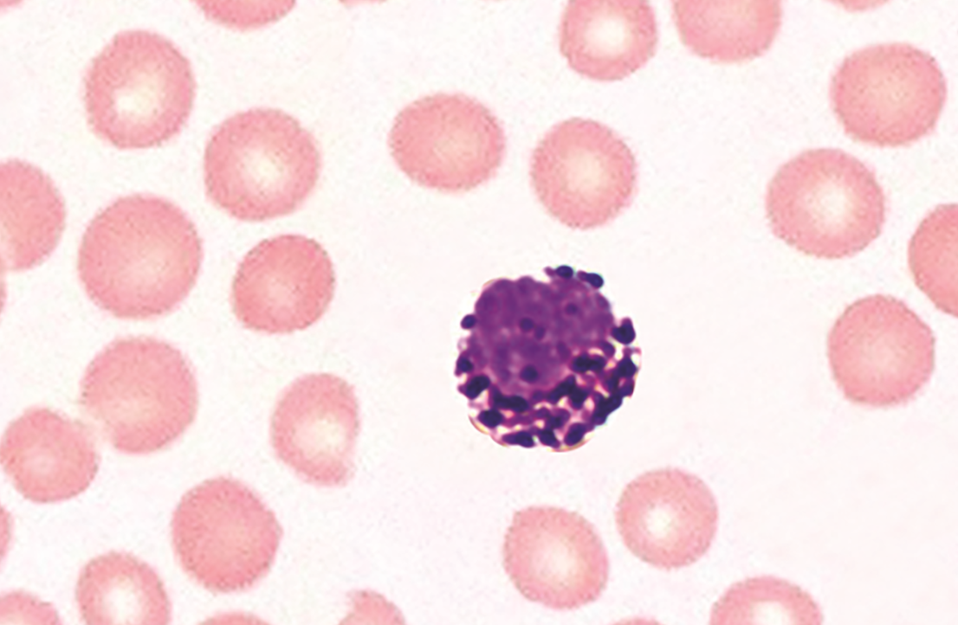
第5章 血液
二、白细胞
2.嗜碱性粒细胞（basophilic granulocyte，basophil ）
（1）结构
光镜
形态：圆球形，直径10～12μm
细胞核：分叶、S形、不规则形
细胞质：含大小不等、分布不均的嗜碱性颗粒
血涂片（↑示嗜碱性粒细胞）
肝素
组胺
中性粒细胞趋化因子
嗜酸性粒细胞趋化因子
电镜：颗粒内含
（2）功能
参与过敏反应
嗜碱性粒细胞电镜图
1.细胞核；4.嗜碱性颗粒。

Slide 15

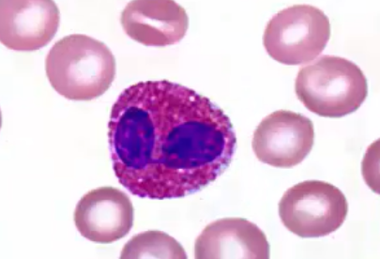
第5章 血液
二、白细胞
3.嗜酸性粒细胞（eosinophilic granulocyte，eosinophil ）
（1）结构
光镜
形态：圆球形，直径10～15μm
细胞核：多为2叶
细胞质：含粗大的鲜红色嗜酸性颗粒
血涂片（↑示嗜酸性粒细胞）
组胺酶：分解组胺
芳基硫酸酯酶：灭活白三烯
阳离子蛋白：杀灭寄生虫
电镜：颗粒含
（2）功能
趋化性，变形运动；抑制过敏反应；杀死寄生虫
嗜酸性粒细胞电镜图
1.细胞核；5.嗜酸性颗粒。

Slide 16
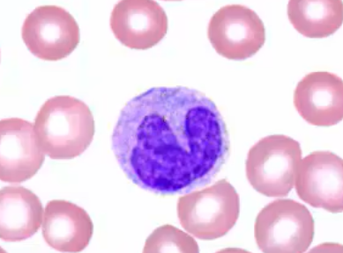

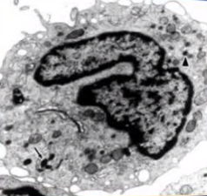
第5章 血液
二、白细胞
4.单核细胞（monocyte ）
（1）结构
光镜
形态：圆球形，直径14～20μm
细胞核：肾形、马蹄铁形、不规则形
细胞质：弱嗜碱性，含许多细小的嗜天青颗粒
血涂片（↑示单核细胞）
电镜：嗜天青颗粒为溶酶体
（2）功能
进入结缔组织或其他组织后分化为巨噬细胞等
单核细胞电镜图

Slide 17
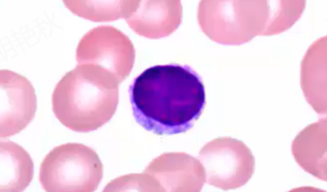

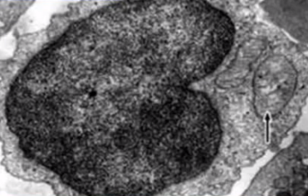
第5章 血液
二、白细胞
5.淋巴细胞（lymphocyte ）
（1）结构
光镜
形态：圆球形，直径
细胞核：圆形，一侧常有浅凹
细胞质：嗜碱性，含嗜天青颗粒
小淋巴细胞：6～8μm
中淋巴细胞：9～12μm
大淋巴细胞：13～20μm
血涂片（↑示淋巴细胞）
电镜：细胞质内含游离核糖体、粗面内质网、
高尔基复合体、溶酶体和线粒体等
淋巴细胞电镜图

Slide 18



第5章 血液
二、白细胞
5.淋巴细胞
（2）来源分类
胸腺依赖淋巴细胞（thymus dependent lymphocyte ）：T淋巴细胞
骨髓依赖淋巴细胞（bone marrow dependent lymphocyte ）：B淋巴细胞
自然杀伤细胞（nature killer cell ）：NK细胞
（3）功能
是主要的免疫细胞，在机体防御疾病过程中发挥关键作用

Slide 19
三、血小板

Slide 20



第5章 血液
三、血小板（blood platelet ）
光镜结构
呈双凸圆盘状，直径2～4μm
中央颗粒区，色深；周边透明区，色浅
受机械或化学刺激时，呈不规则形
电镜结构
表面吸附血浆蛋白（凝血因子）
透明区（hyalomere ）：微丝和微管
颗粒区（granulomere ）：特殊颗粒、致密颗粒和少量溶酶体
功能：参与止血和凝血
正常值：（100～300）×10⁹/L
血涂片（↑示血小板）
血小板超微结构模式图

Slide 21
四、淋巴

Slide 22
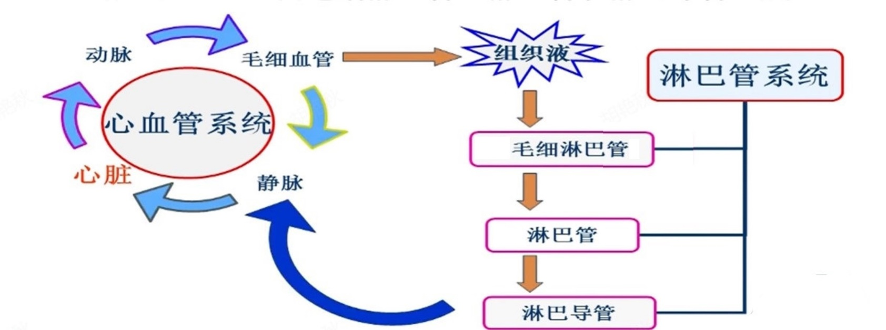
第5章 血液
四、淋巴
组成：淋巴液和淋巴细胞
淋巴液：血浆在毛细血管动脉端的部分渗出液
方向：单向，毛细淋巴管→淋巴管→淋巴导管→大静脉
血液循环与淋巴循环示意图

Slide 23
五、骨髓和血细胞的发生

Slide 24
第5章 血液
五、骨髓和血细胞的发生
（一）造血器官的演变
1
2
3
卵黄囊造血期
胚胎卵黄囊血岛开始造血（胚胎第3周）
肝、脾、胸腺和淋巴结造血期
肝：胚胎第6周
脾：胚胎第12周
胸腺：胚胎第3个月
淋巴结：胚胎第4个月
骨髓造血期
骨髓造血：
胚胎约第20周
永久

Slide 25
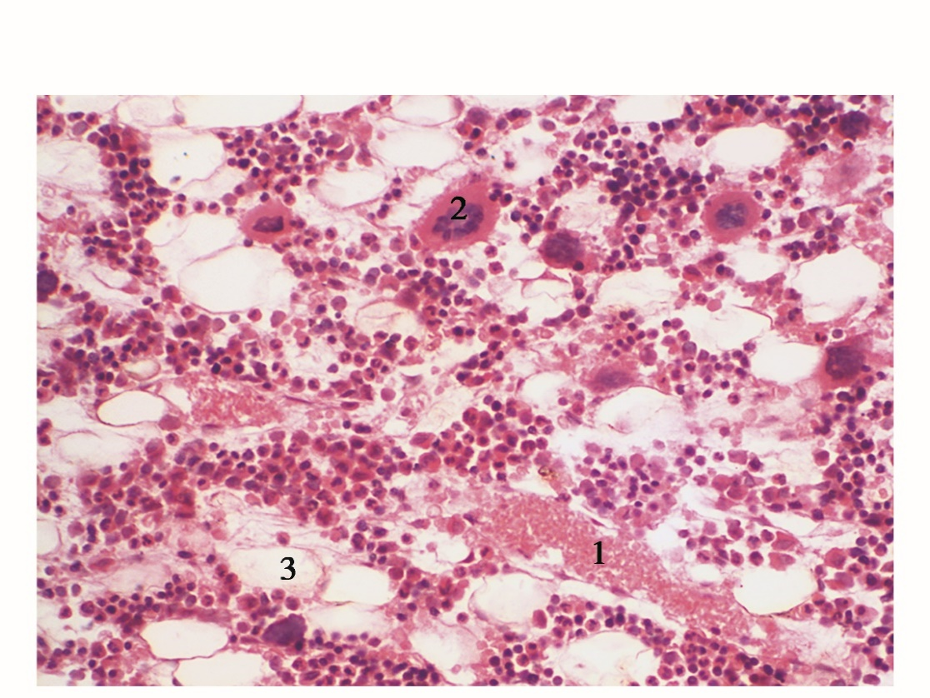

第5章 血液
五、骨髓和血细胞的发生
（二）骨髓（bone marrow ）的结构
造血细胞
网状组织
基质细胞
造血组织
红骨髓
造血诱导微环境
血窦：毛细血管
黄骨髓：脂肪组织
红骨髓切片光镜图
1.血窦（内有大量红细胞）；2.巨核细胞；3.脂肪细胞。

Slide 26

第5章 血液
五、骨髓和血细胞的发生
（三）造血干细胞和造血祖细胞
1.造血干细胞（hematopoietic stem cell )
概念：生成各种血细胞的原始细胞，又称多能干细胞。
特点：
有很强的增殖潜能
有多向分化能力
有自我复制能力
2.造血祖细胞
概念：造血干细胞分化而来的分化方向确定的干细胞，又称定向干细胞。
特点：集落刺激因子作用下，分化为红细胞系造血祖细胞、粒细胞单核细胞系造血袓
细胞和巨核细胞系造血祖细胞等。
小鼠脾集落实验示意图

Slide 27
第5章 血液
五、骨髓和血细胞的发生
（四）血细胞发生过程的形态演变
过程：原始阶段、幼稚阶段和成熟阶段
形态演变规律：
胞体由大变小（巨核细胞除外）
胞核由大变小（红细胞的核最后消失）
细胞质由少变多
分裂能力从有到无
血细胞发生模式图

Slide 28
第5章 血液
五、骨髓和血细胞的发生
（四）血细胞发生过程的形态演变
1.红细胞系的发生 原红细胞→早幼红细胞→中幼红细胞→晚幼红细胞→网织红细胞→成熟红细胞
2.粒细胞系的发生 原粒细胞→早幼粒细胞→中幼粒细胞→晚幼粒细胞→杆状核和分叶核粒细胞
3.单核细胞系的发生 原单核细胞→幼单核细胞→单核细胞
4.淋巴细胞系的发生 淋巴性造血干细胞→胸腺皮质→T淋巴细胞
骨髓→B淋巴细胞和NK细胞
5.巨核细胞-血小板系的发生 原巨核细胞→幼巨核细胞→巨核细胞→血小板

Slide 29
红细胞呈双凹圆盘状，成熟红细胞无核，也无细胞器，细胞质内充满血红蛋白，具有结合与运输O₂和CO₂的功能。
01
血细胞
中性粒细胞含嗜天青颗粒和特殊颗粒，有很强的吞噬功能。嗜碱性粒细胞参与过敏反应。嗜酸性粒细胞可抑制过敏反应、杀死寄生虫。单核细胞细胞质嗜碱性，可分化为巨噬细胞等。淋巴细胞细胞质嗜碱性，是主要的免疫细胞。
02
03
血小板是骨髓巨核细胞脱落下来的细胞质小块，参与凝血和止血。
03

